Slide 1
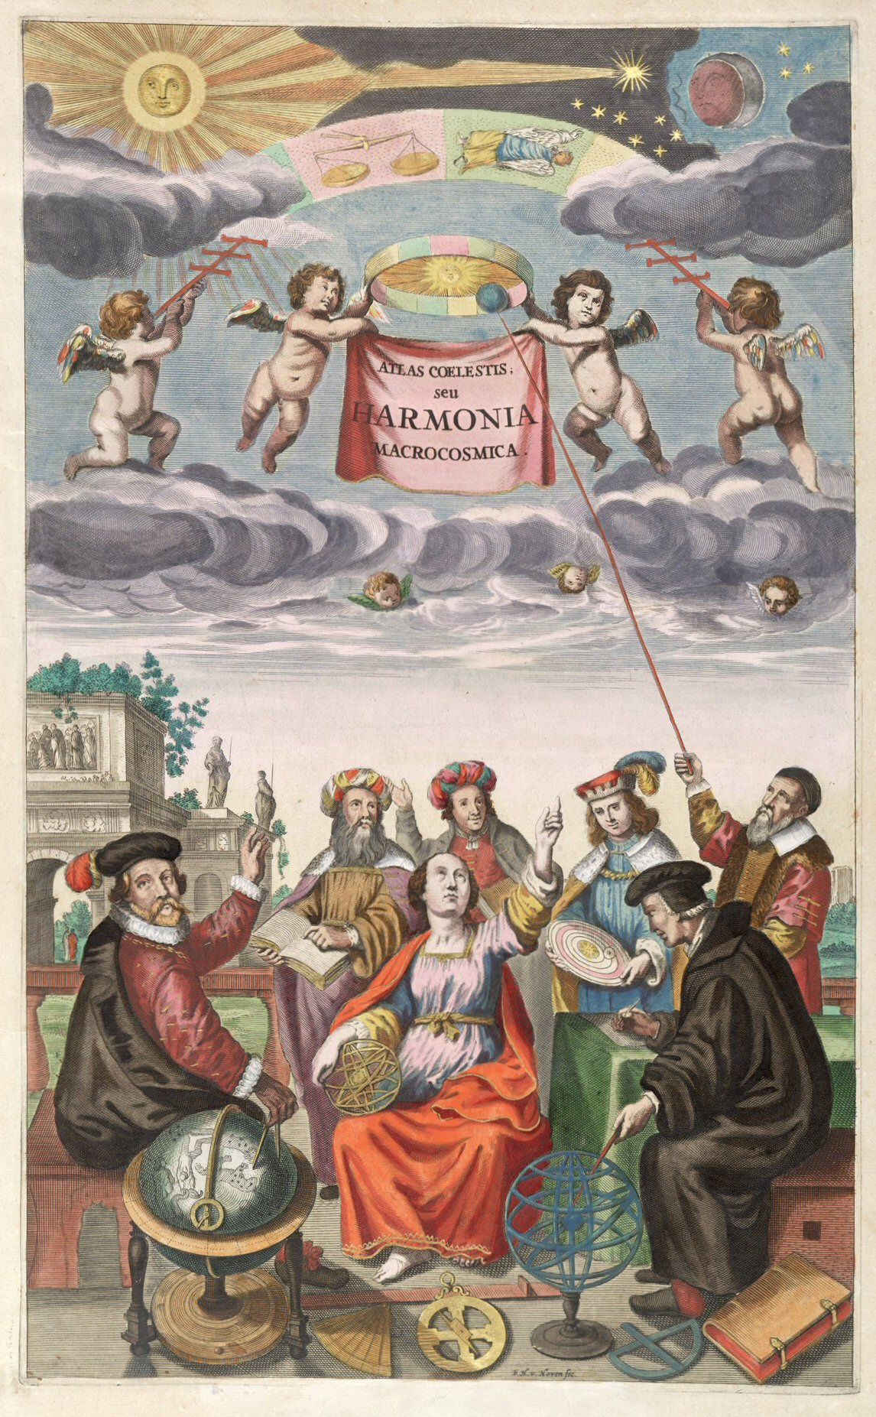
Тема урока: Научная революция
Глава II: Европа в XVI – XVII вв.: традиции и новизна
100ballnik.com

Slide 2
Цель урока: узнать, почему научная революция началась позже, чем Великие географические открытия.
План урока:
Мир познаваем разумом
Прогресс разума
Открытия, приносящие пользу
Естественные права
Остановить солнце
Итоги
Новое видение мира
100ballnik.com

Slide 3
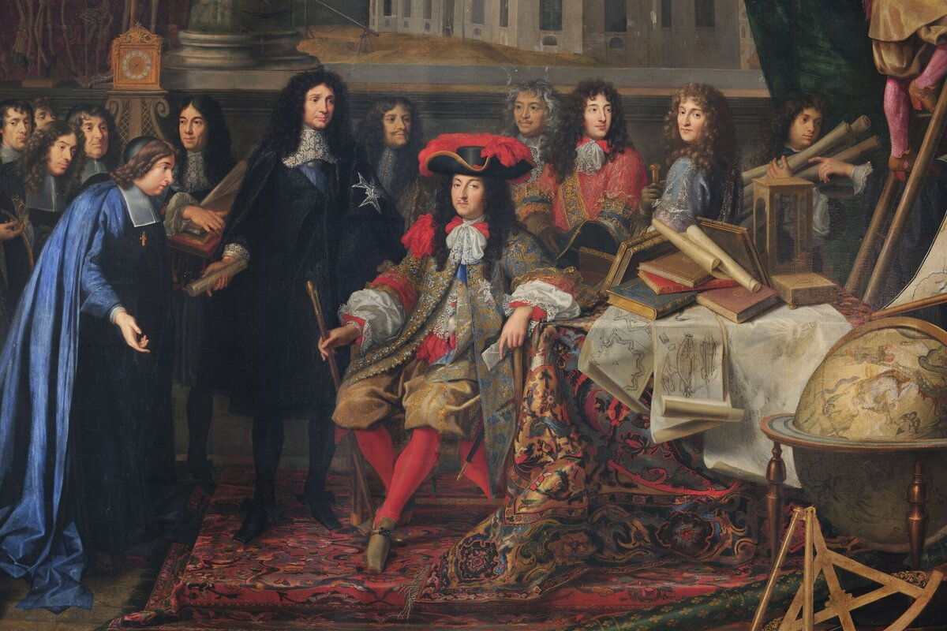
Мир познаваем разумом
Причины научной революции:
Укрепляется мысль о том, что мир создан и развивается в соответствии с законами природы
Реформация
Великие географические открытия
Книгопечатание
100ballnik.com

Slide 4
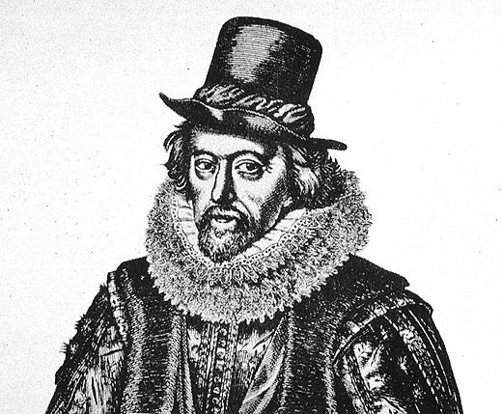
Мир познаваем разумом
Научная революция — уникальное европейское явление, коренное изменение целей и способов познания мира.
Рационализм – философское направление, признающее разум основной и главной формой познания.
Основа науки — опыт и эксперимент, а учёные должны объединиться в единую могущественную организацию, пользующуюся огромным влиянием в государстве. По предложенной Бэконом модели такие организации начали создавать по всей Европе. Чаще всего они назывались академиями.
100ballnik.com

Slide 5
Открытия, приносящие пользу
§13, п1. Заполни таблицу «Открытия в сфере медицины».
Личность | Открытие
100ballnik.com

Slide 6
Открытия, приносящие пользу
§13, п1. Заполни таблицу «Открытия в сфере медицины».
Личность | Открытие
Парацельс | Поставил под сомнения средневековые учения о медицине.
Санторио | Первый термометр, измеряющий температуру тела.
Андреас Везалий | Анатомия становится отдельной наукой.
Уильям Харви | Описал закон кровообращения.
Томас Сиденхем | Принцип наблюдения у постели больного, «точечное» лечение болезней.
100ballnik.com

Slide 7
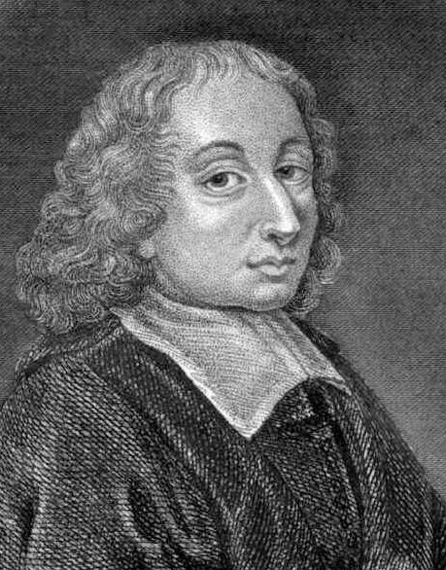
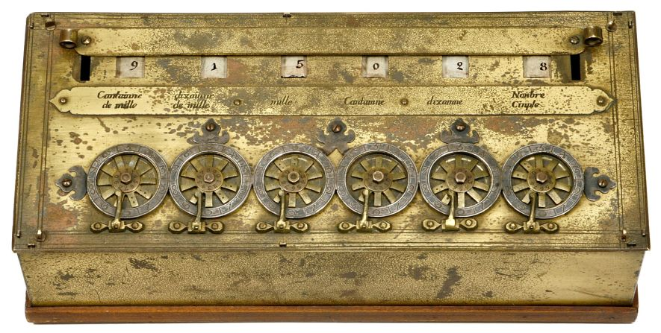
Открытия, приносящие пользу
Блез Паскаль создал арифметическую машину для сложения и вычитания.
«Паскалина»
100ballnik.com

Slide 8
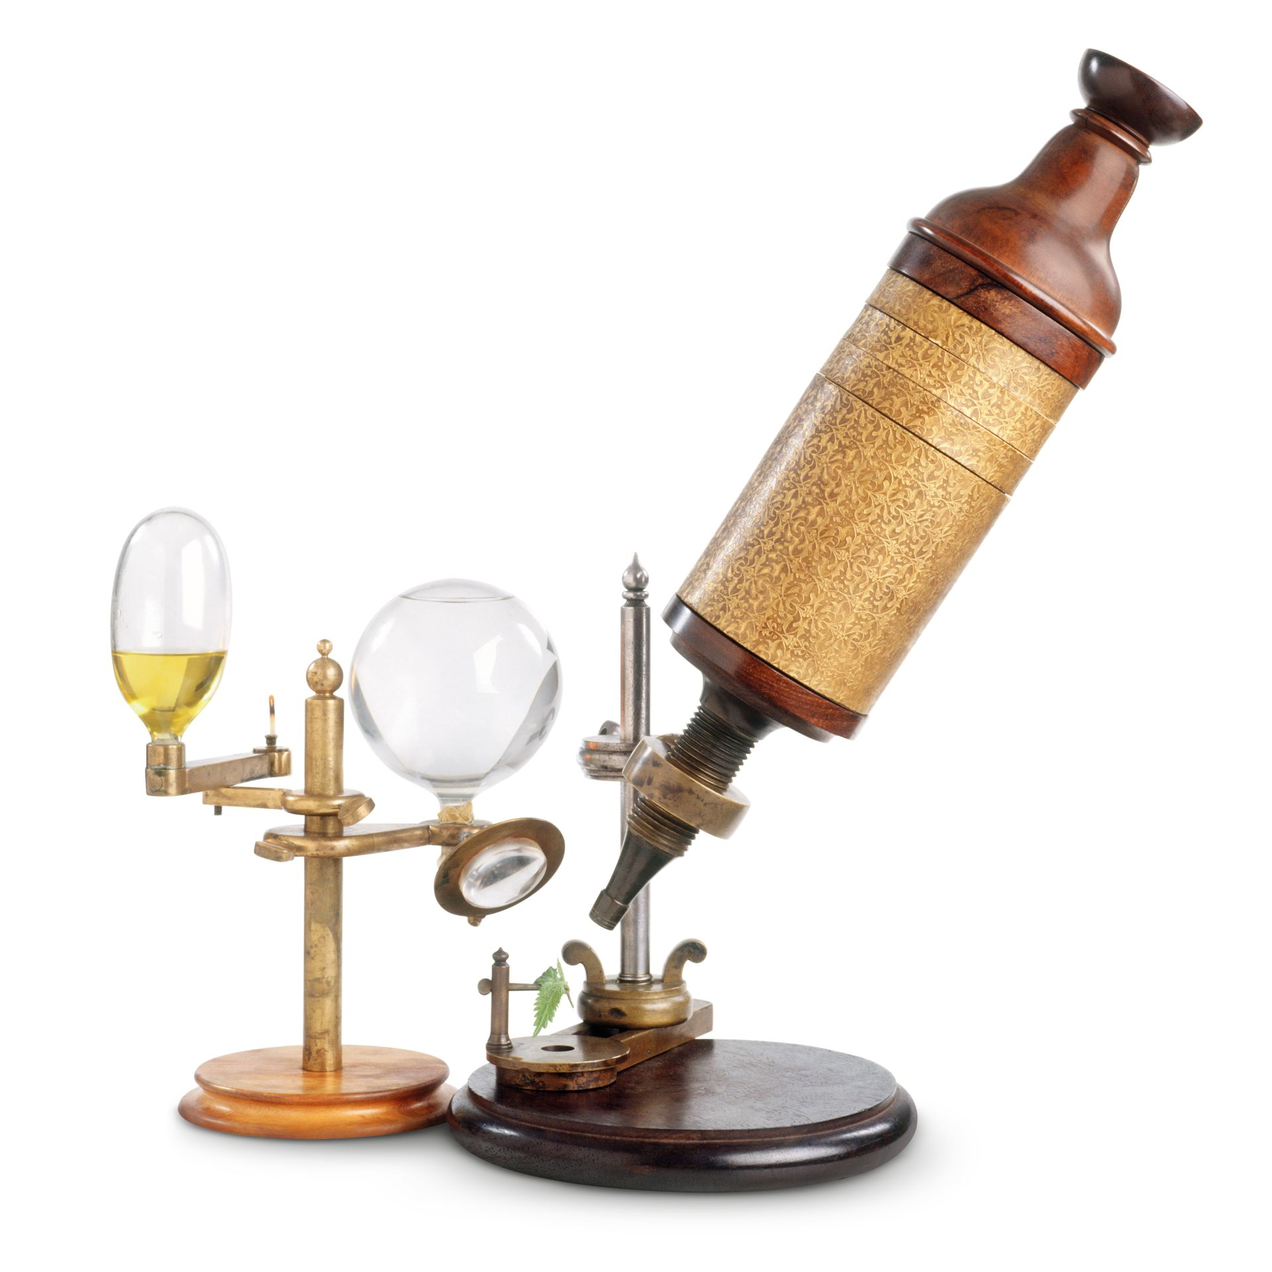
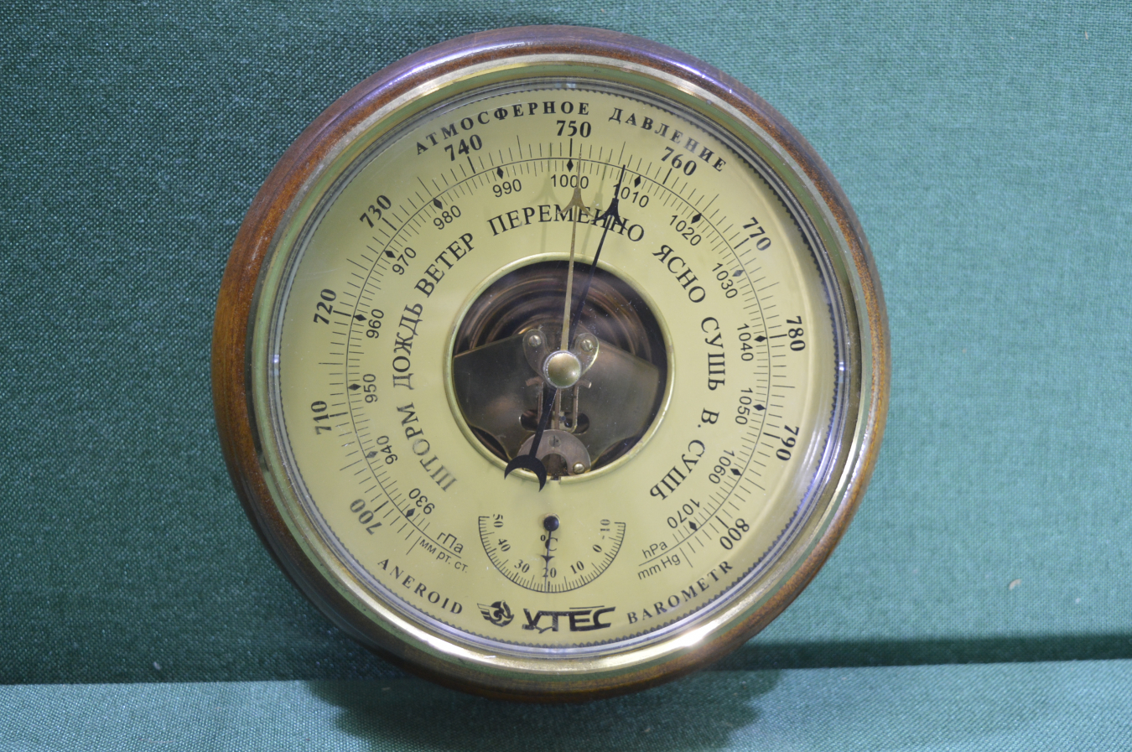
Открытия, приносящие пользу
Не менее важными оказались открытия в естественных науках. Англичане Роберт Бойль и Роберт Гук заложили основы современной химии.
Барометр-анероид
Микроскоп Р. Гука «Сферы»
100ballnik.com

Slide 9
Остановить солнце
Уже в начале Великих географических открытий мореплаватели могли убедиться, что существовавшие в то время представления о Вселенной неприменимы не позволяют им ориентироваться в открытом море.
Согласно построениям Аристотеля, закреплённым во II в. н. э. Птолемеем и одобренным церковью в Средние века, Вселенная была конечна, а в центре мира находилась неподвижная Земля, вокруг которой по орбитам, имевшим форму круга, двигались с неизменной скоростью все планеты. Такая система мира называлась геоцентрической (от греч. geo — Земля).
Земля
Солнце
100ballnik.com

Slide 10
Остановить солнце
Идея о том, что Солнце — центр мира, звучала ещё в Античности, но была забыта. Первым, кто убедительно высказал её в XVI в., стал польский астроном Николай Коперник (1473—1543).
Коперник утверждал, что все сферы движутся вокруг Солнца, рядом с которым и расположен центр мира. Смену дня и ночи он объяснил тем, что Земля вращается вокруг собственной оси. Центр Земли перестал быть, как ранее, центром мира и превратился в центр тяготения и лунной орбиты. Такая система именовалась гелиоцентрической (от греч. helyos — Солнце).
Земля
Солнце
100ballnik.com

Slide 11
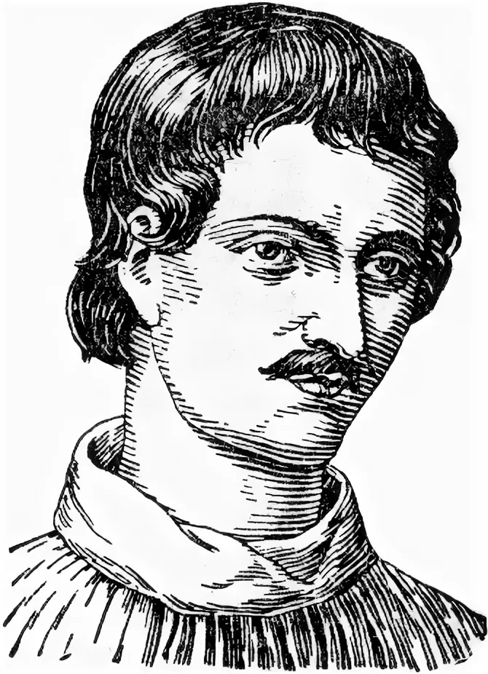
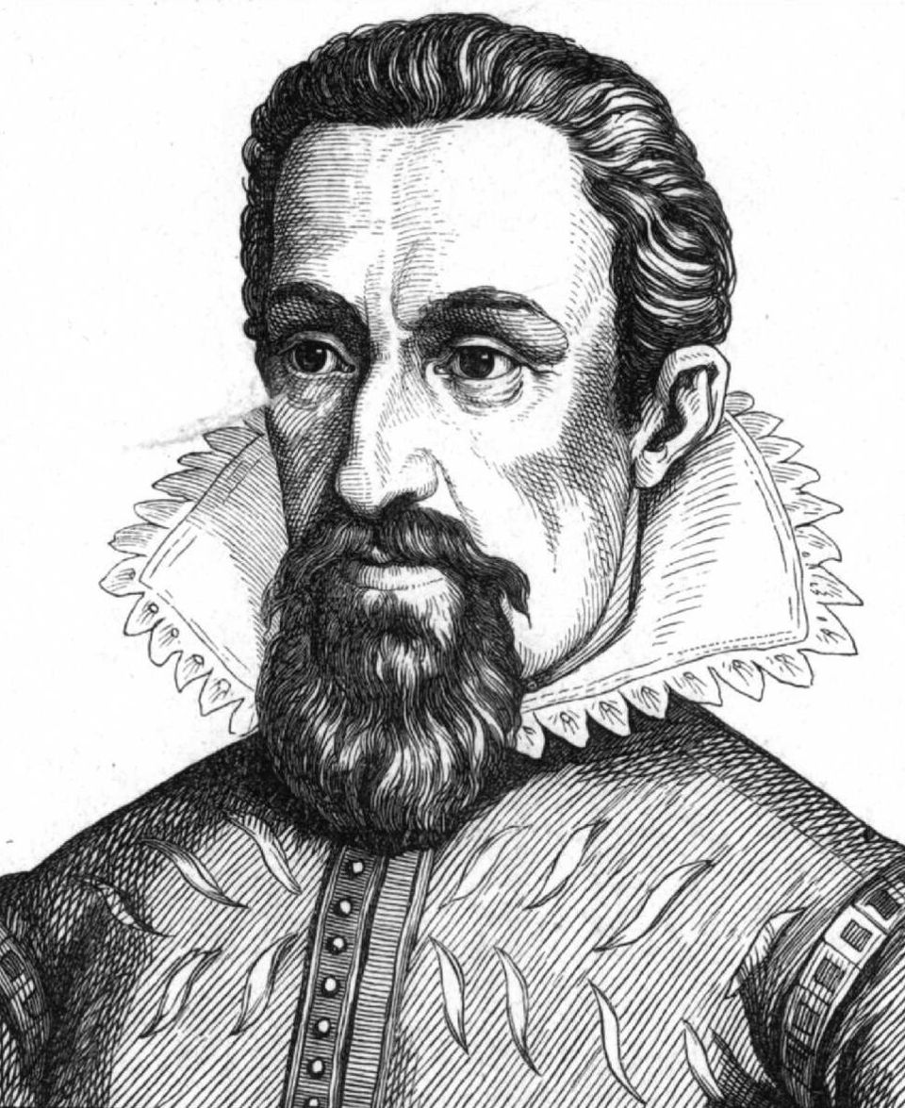
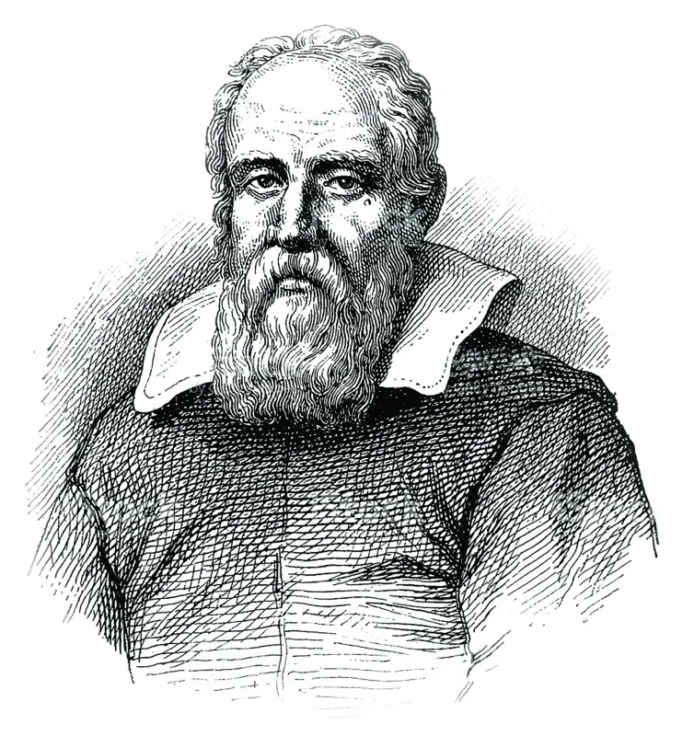
Остановить солнце
Джордано Бруно настаивал на бесконечности Вселенной и множественности миров.
Иоганн Кеплер составил таблицы движения планет вокруг Солнца, предположил, что орбита планет — не круг, а эллипс.
Галилео Галилей сделал открытия, связанные с изучением небесных тел.
100ballnik.com

Slide 12
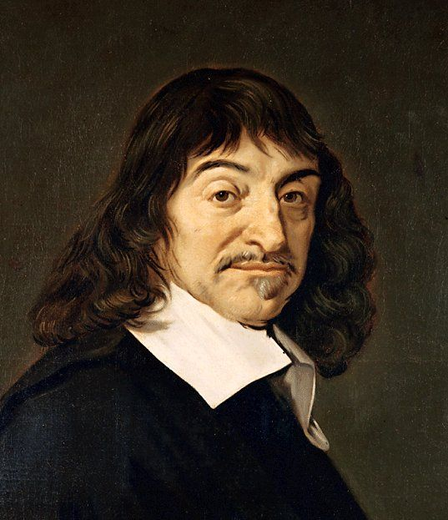
Новое видение мира
Старая система мира, воздвигнутая ещё Аристотелем, рухнула, но новая пока не появилась. Её безуспешно пытался создать французский философ Рене Декарт (1596—1650).
Если подвергать всё сомнению, останутся только неоспоримые истины, такие как: «Я мыслю, следовательно, я существую». Именно её он и положил в основу новой философии.
100ballnik.com

Slide 13
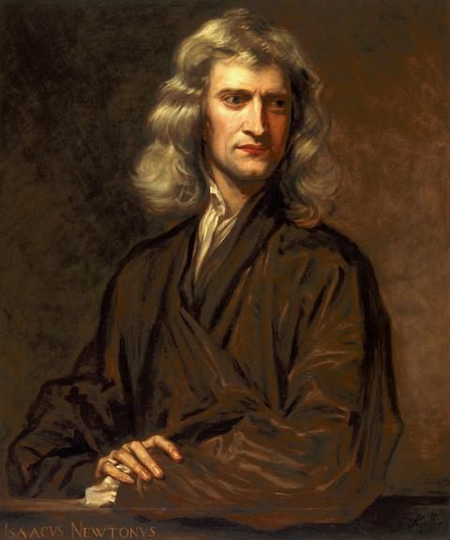
Новое видение мира
Новую систему мира, основанную на наблюдениях, расчётах и экспериментах, смог создать в конце XVII в. английский физик Исаак Ньютон (1643— 1727).
«Платон мне друг, Аристотель мне друг, но истина дороже»
«Не должно принимать в природе иных причин сверх тех, которые истинны и достаточны для объяснения явлений»
«все небесные тела, каковы бы они ни были, обладают притяжением»
100ballnik.com

Slide 14
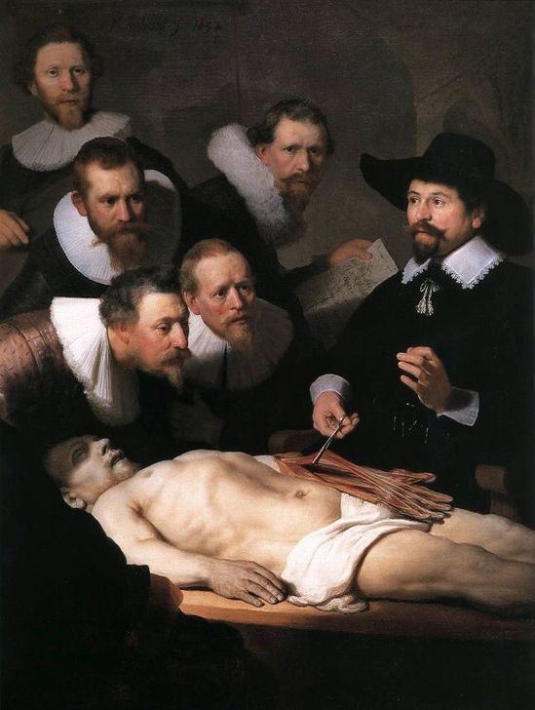
Прогресс разума.
На основе веры во всемогущество разума появляется понятие прогресса — постепенного, но постоянного движения вперёд, к лучшей жизни, а не к концу света, как считалось ранее.
Научная революция создала совершенно новую, единую, логичную и упорядоченную картину мира, а сама наука постепенно превратилась в профессию. Отныне исследователь перестал быть одиночкой, начал опираться на достижения коллег и предшественников, пользоваться поддержкой государства, уважением в обществе.
100ballnik.com

Slide 15
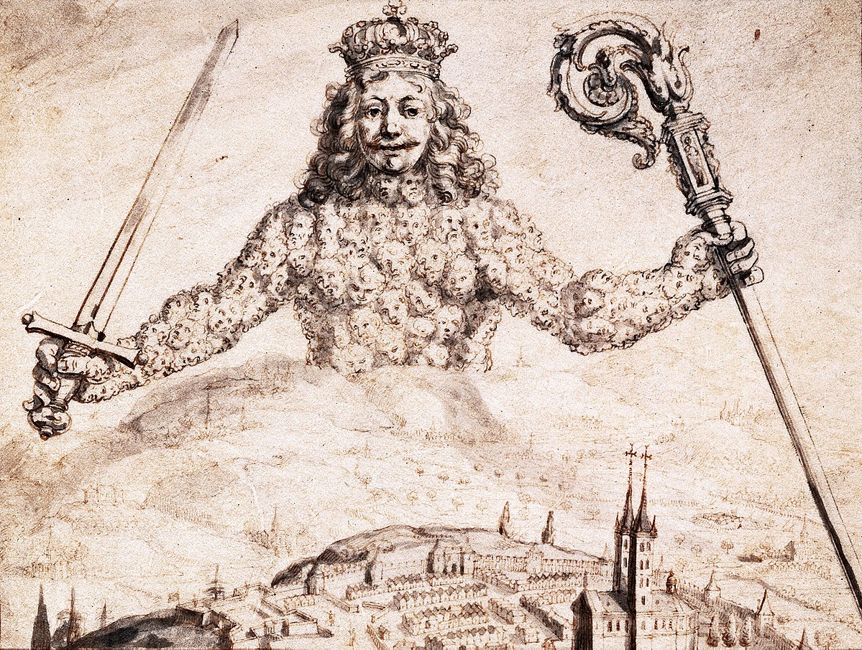
Естественные права
Если человек — часть природы, а общество — творение человека, то, возможно, аналогичные законы лежат и в основе общества?
Томас Гоббс «Левиафан»
«Война всех против всех —
естественное состояние человечества».
Как вырваться из хаоса?
Заключить общественный договор.
Создать суверена (носителя абсолютной власти).
Подчиниться ему в обмен на закон и порядок.
«Цель государства — гарантия жизни и безопасности».
100ballnik.com

Slide 16
Подведем итоги
Ответь на вопросы:
Как вы думаете, почему учёные перестали быть одиночками и начали объединяться в организации?
Объясните, почему считается, что Ньютон не просто открыл определённые физические законы, а создал новую систему мира.
Почему, с вашей точки зрения, за XVI—XVII вв. произошло значительно больше открытий, чем за несколько предыдущих веков?
Как вы думаете, почему понятие прогресса появилось именно в это время?
В чём вы видите важность замены геоцентрической системы мира гелиоцентрической?
Почему, с точки зрения Гоббса, равенство перед законом — гарантия свободы?
100ballnik.com

Slide 17
Подведем итоги
В XVI — начале XVIII в. в Европе произошли важнейшие изменения, обеспечившие её научное превосходство. Приоритетом для учёных стала польза, которую их открытия должны были принести человечеству. Было совершено множество открытий, возникла новая картина мира.
100ballnik.com

